Slide 1

Robot Farm
1 Led

Slide 2

Τι θα φτιάξουμε;
Ένα led το οποίο θα ανάβει για 1 δευτερόλεπτο και θα σβήνει για ένα δευτερόλεπτο
Στη συνέχεια θα ανάβουμε και θα κλείνουμε το led από τον υπολογιστή

Slide 3

Συνδεσμολογία

Slide 4
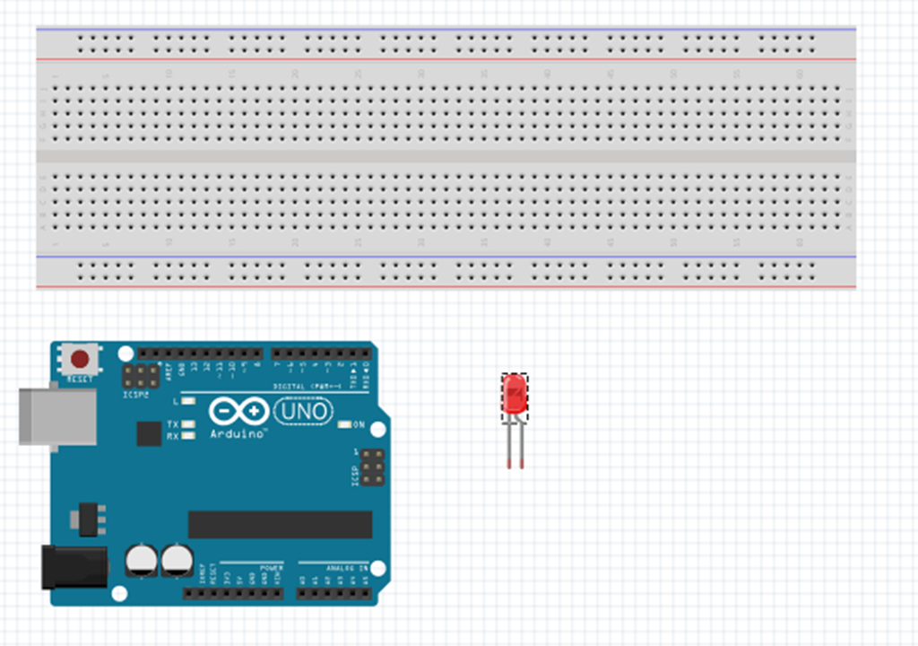
Υλικά
Arduino
Led
Breadboard
Καλώδια

Slide 5
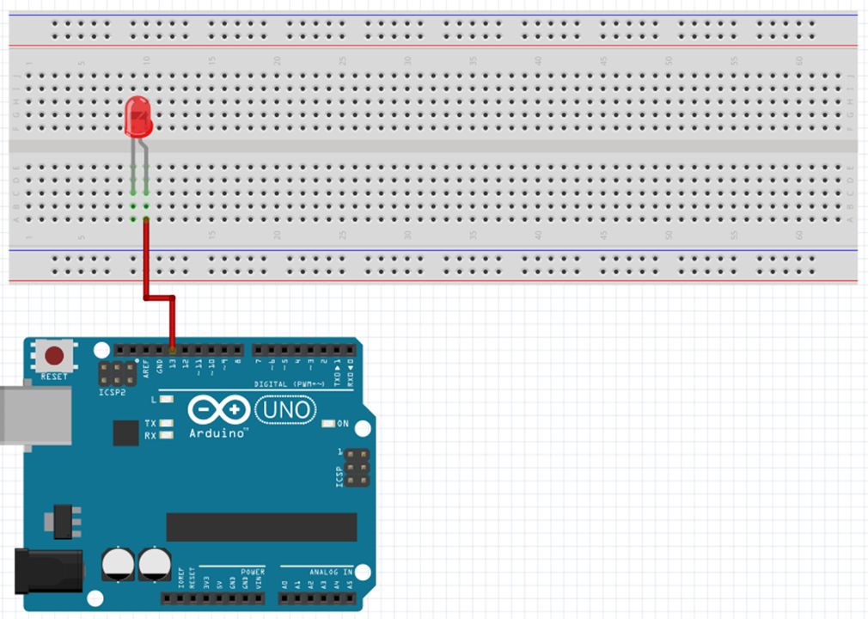

Βήμα 1ο
Τοποθετούμε το Led στο breadboard

Slide 6
Βήμα 2ο
Στο μακρύ πόδι του led τοποθετούμε ένα καλώδιο και το συνδέεουμε στο Pin13

Slide 7
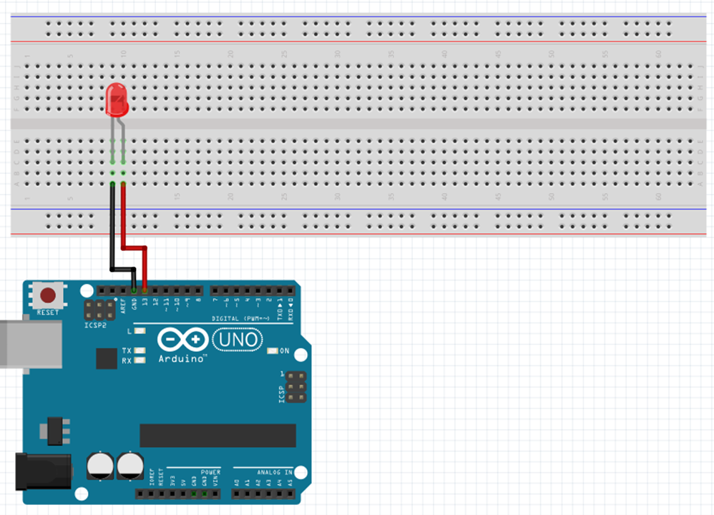
Βήμα 3ο
Με ένα άλλο καλώδιο συνδέουμε το κοντό πόδι του Led με το GND

Slide 8

Προγραμματισμός

Slide 9
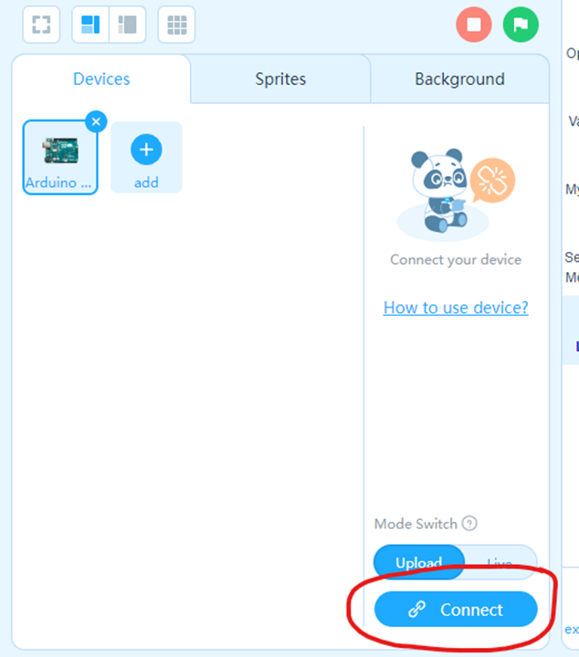
Βήμα 1ο
Πατάμε το κουμπί connect

Slide 10
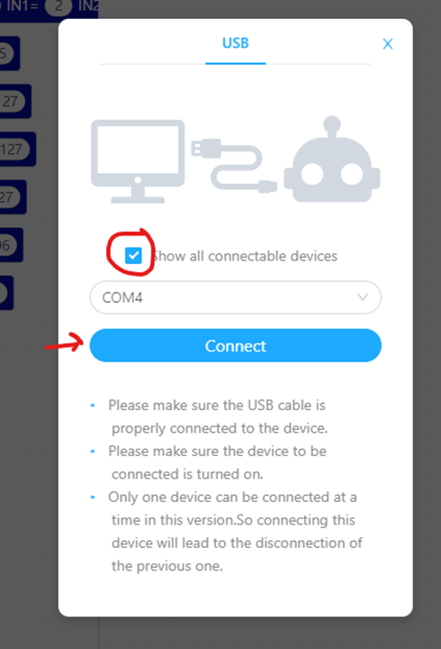
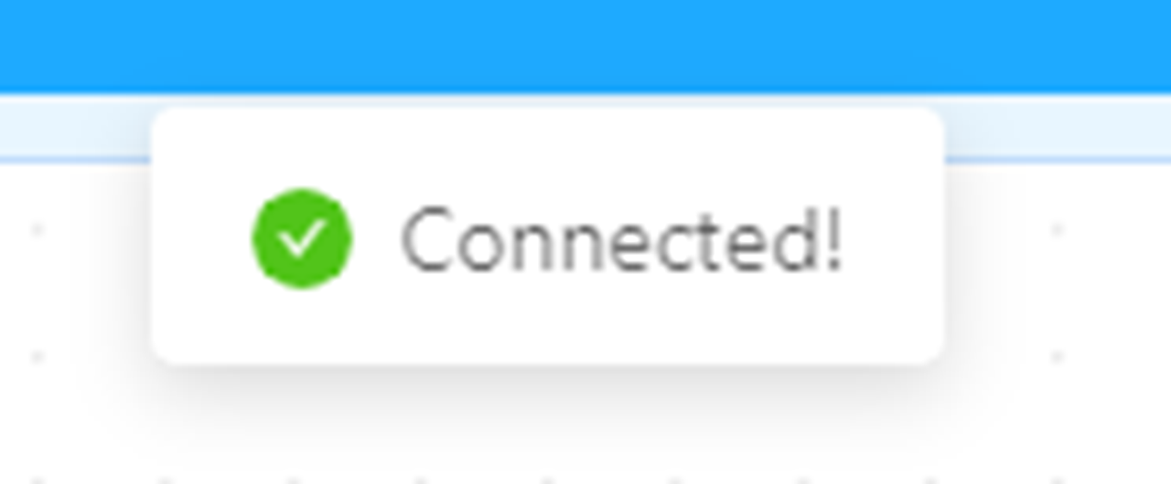
Βήμα 2ο
Συνδέουμε το καλώδιο Usb με τον υπολογιστή και πατάμε connect
Θα εμφανιστεί το μήνυμα «connected»

Slide 11
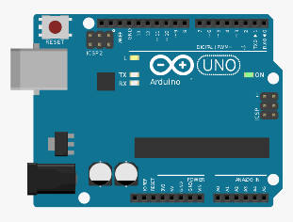
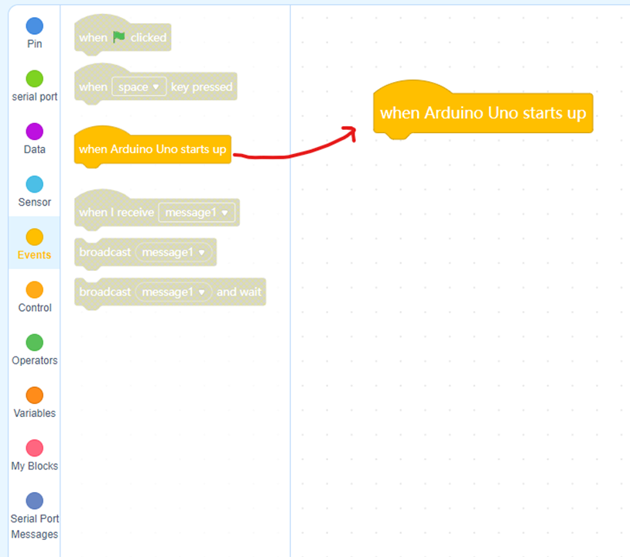
Βήμα 3ο
Όταν ανοίξει το Arduino…

Slide 12
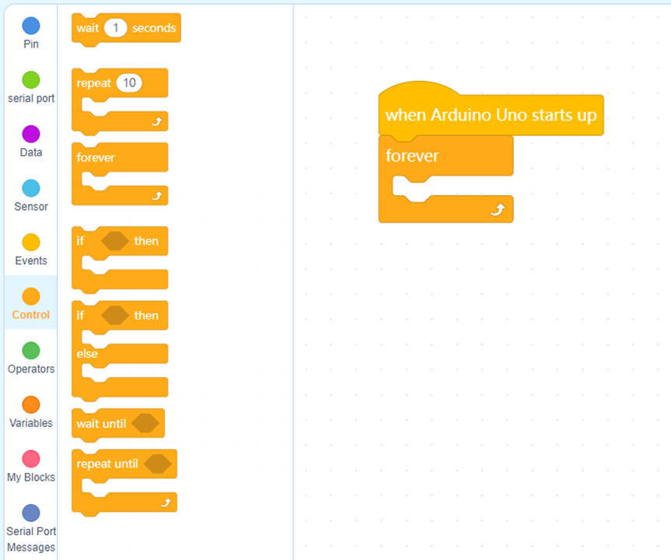
Βήμα 4ο
Για πάντα…

Slide 13
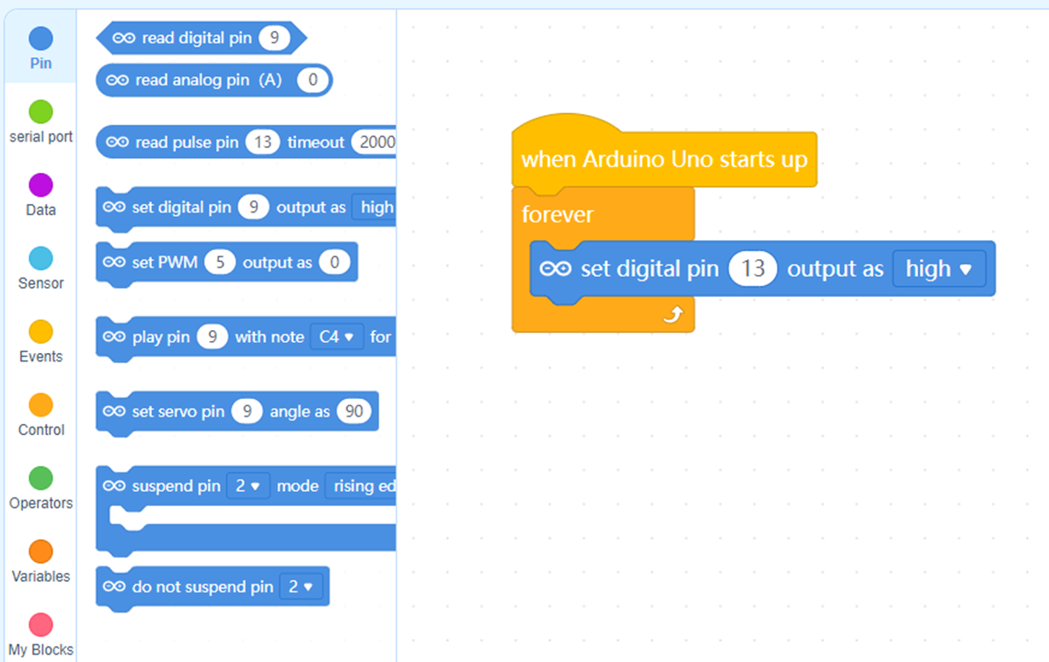
Βήμα 5ο
Το Pin 13, που έχουμε συνδέσει το led, θα ανάψει (high)…

Slide 14
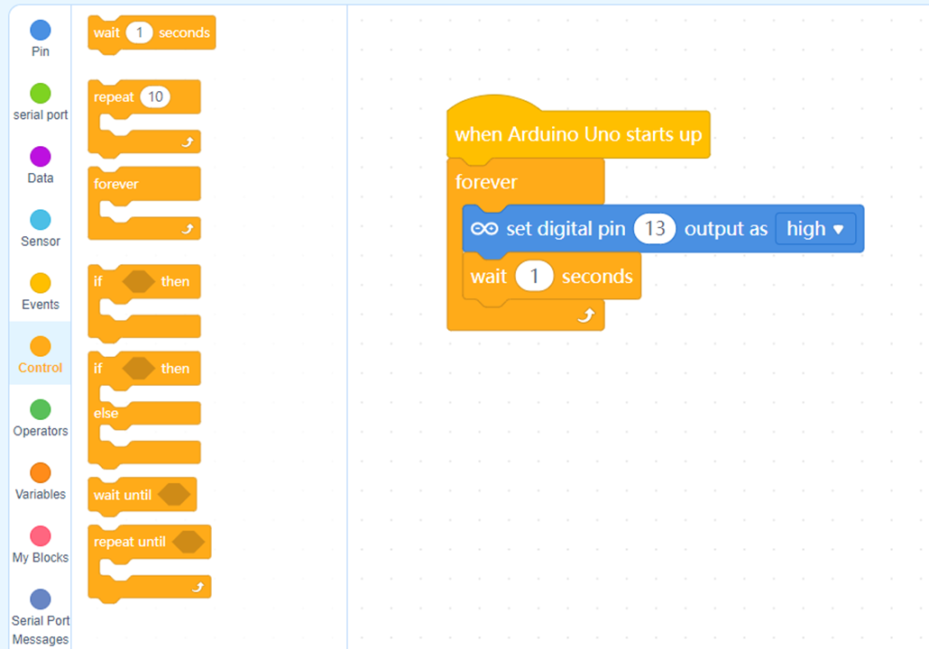
Βήμα 6ο
Θα περιμένει για 1 δευτερόλεπτο…

Slide 15
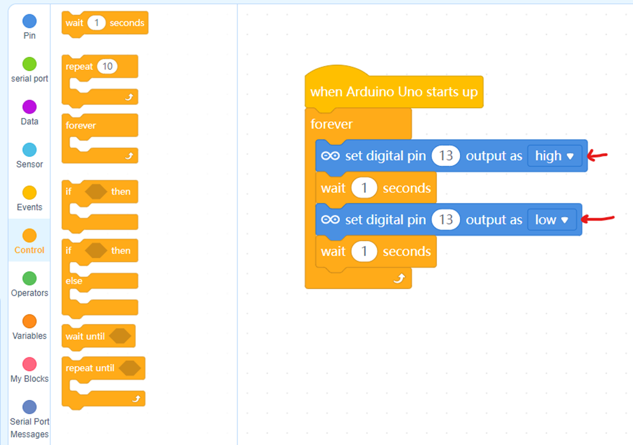
Βήμα 7ο
Θα σβήσει το led (low) και θα περιμένει για άλλο ένα δευτερόλεπτο

Slide 16
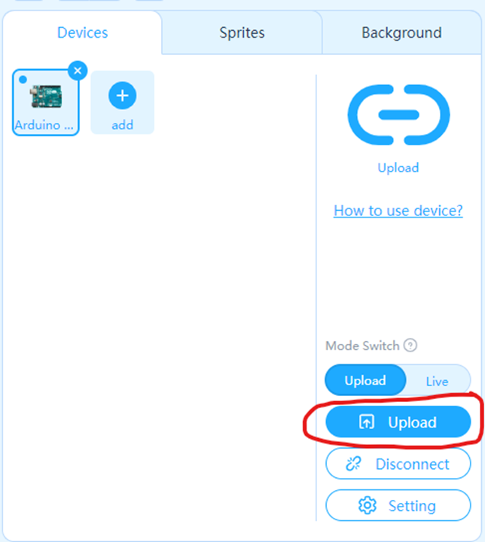
Βήμα 8ο
Πατάμε το κουμπί Upload για να περάσουμε τον κώδικα στο Arduino.
Το λαμπάκι θα πρέπει να ανάβει και να σβήνει κάθε 1 δευτερόλεπτο.

Slide 17

Επέκταση Χειρισμός led από τον υπολογιστή

Slide 18
Περιγραφή
Θα προγραμματίσουμε το Arduino να επικοινωνεί με τον υπολογιστή
Ο υπολογιστής θα στέλνει μηνύματα στο Arduino και εκείνο θα ανοίγει και θα κλείνει το Led ανάλογα το μήνυμα

Slide 19
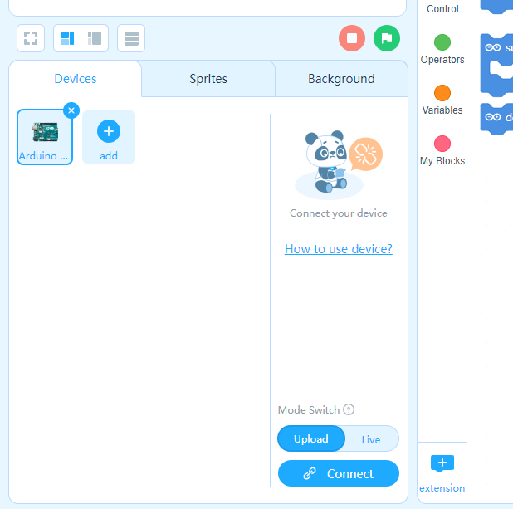
Βήμα 1ο
Πατάμε το κουμπί extension

Slide 20
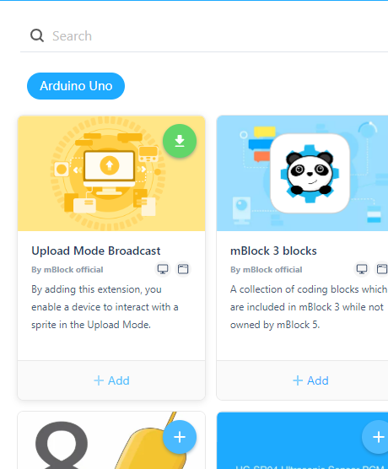
Βήμα 2ο
Και στην επιλογή “Upload Mode Broadcast” πατάμε Add

Slide 21

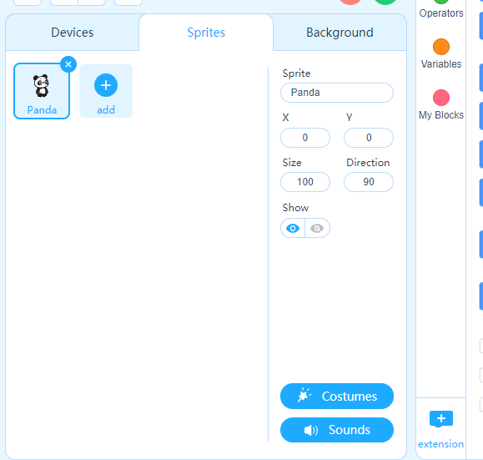
Βήμα 3ο
Πηγαίνουμε στην κατηγορία Sprites και κάνουμε το ίδιο.
Πατάμε στο extension

Slide 22
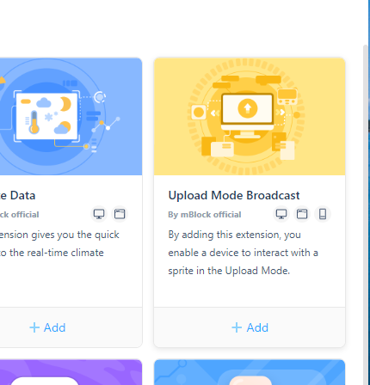
Βήμα 4ο
Και στην επιλογή “Upload Mode Broadcast” πατάμε Add

Slide 23
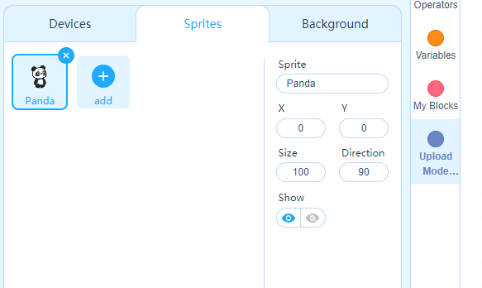

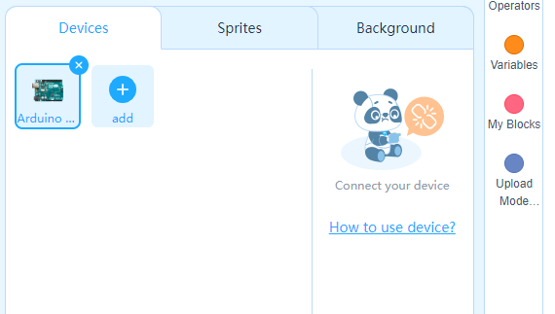
Βήμα 5ο
Ελέγχουμε αν και το Arduino και τα Sprite έχουν το «Upload Mode»
Με αυτό τον τρόπο το Arduino Θα μπορεί να στέλνει μηνύματα στα Sprite

Slide 24
Βήμα 6ο
Σβήνουμε το πάντα
Πατάμε στο add για να προσθέσουμε ένα νέο sprite

Slide 25
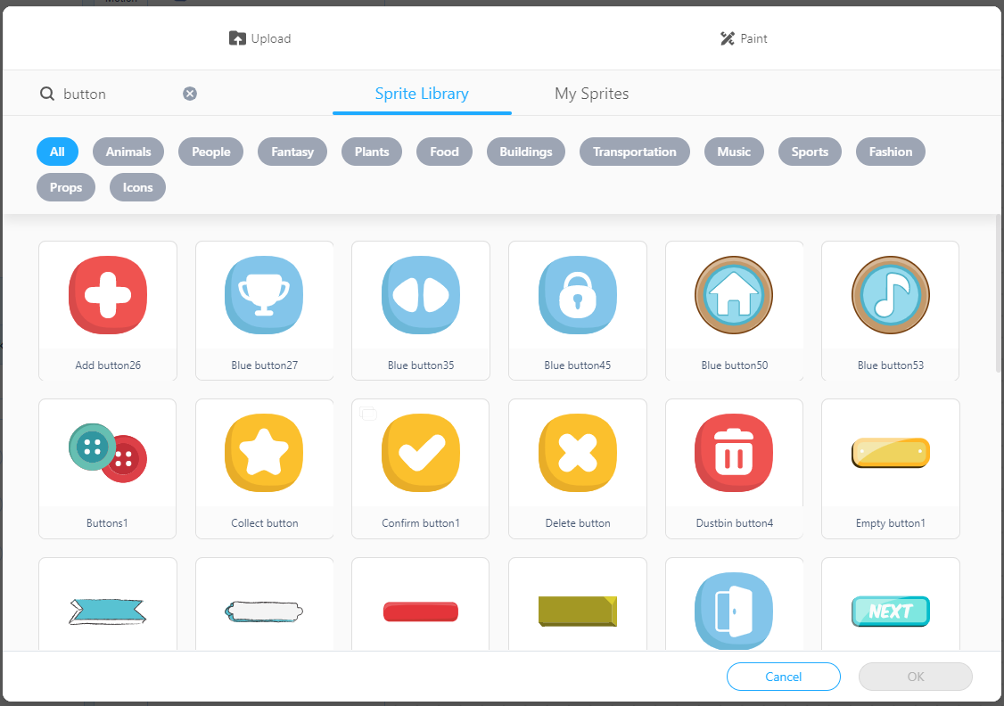
Βήμα 7ο
Στην αναζήτηση γράφουμε την λέξη Button και επιλέγουμε το button 1

Slide 26
Βήμα 8ο
Ξανακάνουμε το ίδιο και επιλέγουμε το delete button

Slide 27
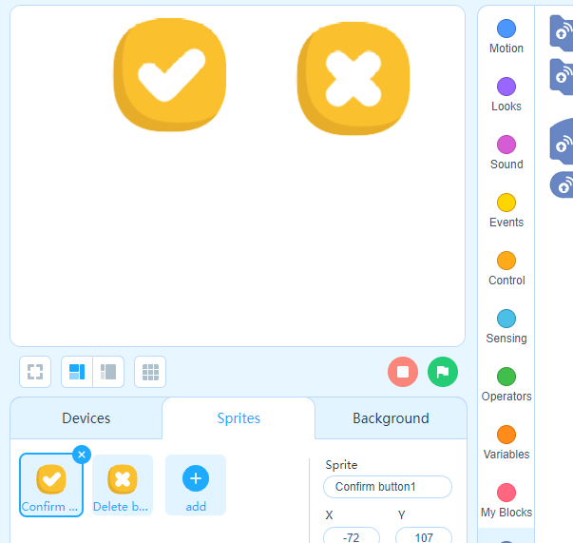
Βήμα 9ο
Έχουμε 2 κουμπιά, το ένα θα ανοίγει το led και το άλλο θα το κλείνει

Slide 28

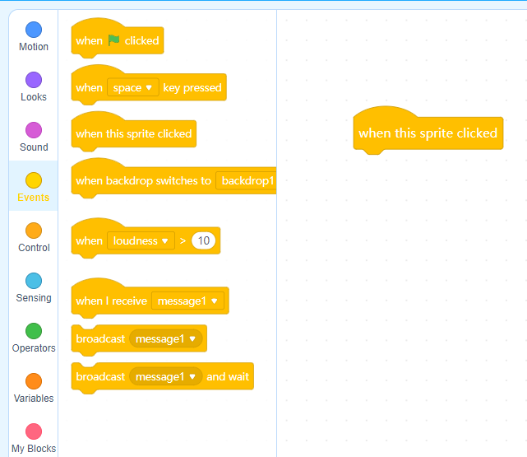
Βήμα 10ο
Όταν πατήσουμε το κουμπί

Slide 29
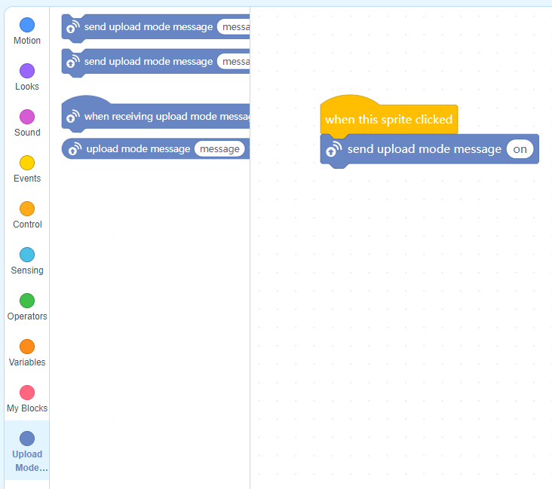

Βήμα 11ο
Θα στείλει ένα μήνυμα με όνομα “on” στο Arduino
Όταν πατηθεί το κουμπί
Στέλνω το μήνυμα “on”

Slide 30

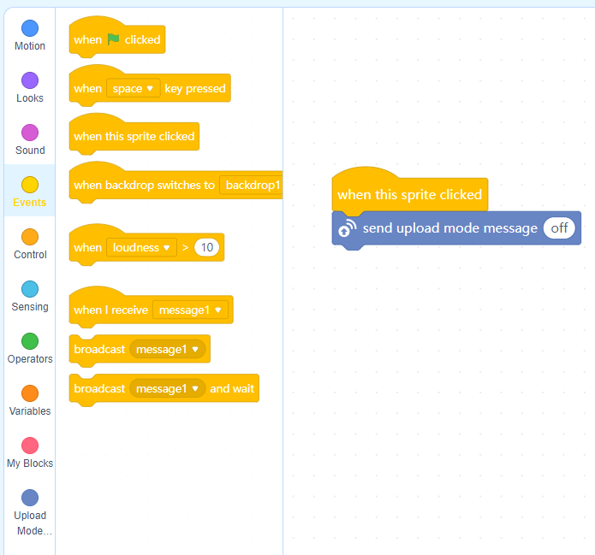
Βήμα 12ο
Αντίστοιχα, όταν πατηθεί το άλλο κουμπί θα στείλει ένα μήνυμα «off»
Όταν πατηθεί το κουμπί
Στέλνω το μήνυμα “off”

Slide 31
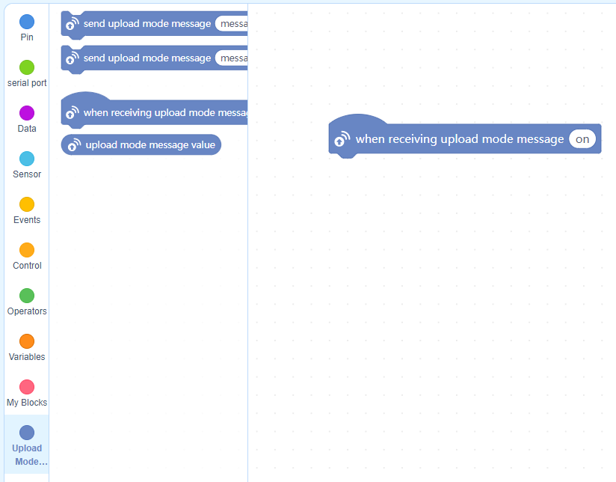
Βήμα 13ο
Σβήνουμε τις προηγούμενες εντολές του Arduino
Όταν το Arduino δεχτεί ένα μήνυμα «on»

Slide 32
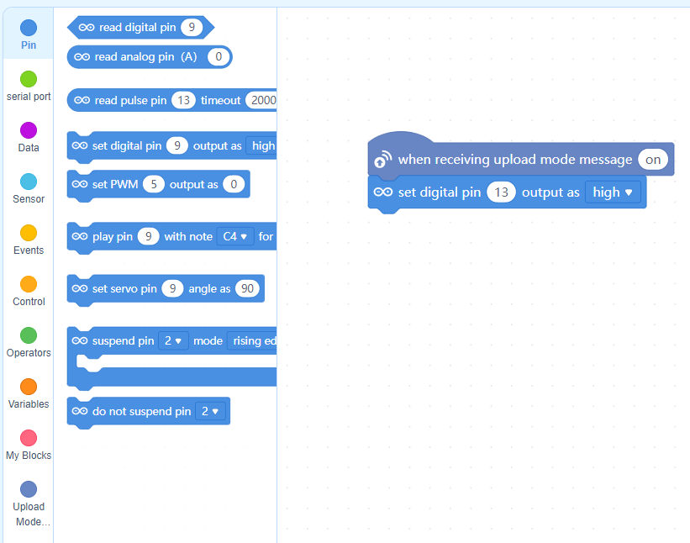
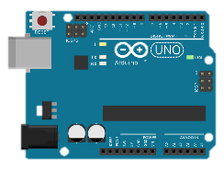


Βήμα 14ο
Θα ανάψει το Led
Όταν λάβω το μήνυμα «on»
Θα ανάψω το led

Slide 33
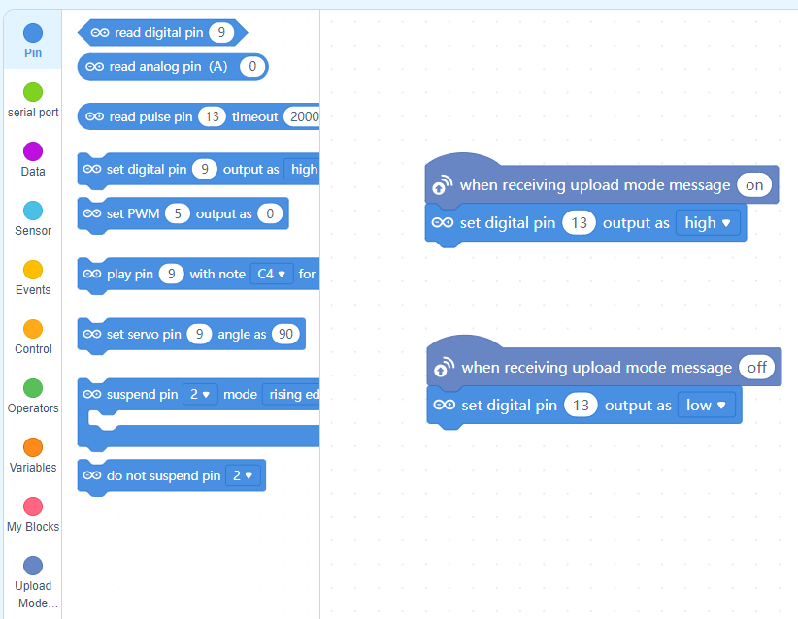
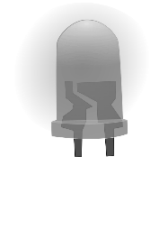
Βήμα 15ο
Όταν δεχτεί το μήνυμα «off» θα κλείνει το led
Όταν λάβω το μήνυμα «on»
Θα ανάψω το led

Slide 34
Βήμα 16ο
Πατάμε το κουμπί Upload για να περάσουμε τον κώδικα στο Arduino.
Το λαμπάκι θα πρέπει να ανάβει και να σβήνει κάθε 1 δευτερόλεπτο.

Slide 35

Πρόκληση
Μπορείτε να προγραμματίσετε το Arduino ώστε να δουλευει σαν φάρος όταν θα πατάμε ένα 3^{ο} κουμπί από τον υπολογιστή;
Ένας φάρος
Ανάβει για 3 δευτερόλεπτα
Σβήνει για 1 δευτερόλεπτο
Ανάβει για 5 δευτερόλεπτα
Σβήνει για 2 δευτερόλεπτα

